Slide 1

Celita
Tu central telefónica
Cloud
Notes:
If you wish to use this deck - please go to: File -> Download As… and choose (.pptx)
After you got the file, you can upload it and open it with Google slides.
Inspired in this -> https://greenido.wordpress.com/2016/10/19/startup-pitch-deck/ Also, see the notes in some of the slides that will be helpful to direct you in the right path.
The photos on slide #1 and #10 were taken by Ido
You can find our guide to pitching below (with a few refinements from years of use).
Name/Solution Start here: define your Project in a single declarative sentence. This is harder than it looks. It’s easy to get caught up listing features instead of communicating your mission.
Problem Describe the pain of your customer. How is this addressed today and what are the shortcomings to current solutions.
The Value Explain your eureka moment. Why is your value prop unique and compelling? Why will it endure? And where does it go from here?
Solution / Architecture? Provide some guidance / schematics of your solution
Competition / alternatives Who are your direct and indirect competitors. Show that you have a plan to win.
How Much ? If you have estimations about $$$, effort, infraestructure, time please include.

Slide 2

Resúmen Ejecutivo
Proveemos una PBX completa, con un número de teléfono fijo, con soporte para múltiples usuarios, con la más simple y sofisticada herramienta de administración y analítica.
Sin nada de hardware, 100% SaaS con un proceso muy simple basado en qr para que los usuarios se puedan conectar a la central.
Notes:
Your executive summary should be bold and impress the reader/listener.
If it doesn’t, they will open their phones and you lost them after the first 2 minutes.
It should contain:
A short explanation on the idea and what you plan to do. Don’t be shy here. After all, you are building something wonderful, right?
What is your competitive advantage? Why you can deliver it and make it happen?
Where you are right now and what you have accomplish so far.
Finish it strong with vision and a few near-term key results you plan to reach.
(!) It’s recommended to have a 1-page version of this slide with more details - So you could send it to potential investors.

Slide 3
El Problema
Las Pymes tienen números fijos locales para atender los llamados de sus prospectos y clientes. Generalmente estas líneas están conectadas directamente a un aparato telefónico fijo o a PBX sencillas siempre fijo a la ubicación de la empresa.
Los últimos eventos mundiales han dado a lugar situaciones donde los empleados necesitan trabajar desde sus hogares o de lugares remotos o las Pymes han tenido que reubicarse, estos nuevos modelos de trabajo necesitan de soluciones más flexibles y ubicuas.
Clientes distribuidos y fuerzas de trabajo distribuidas representan grandes desafíos a los sistemas de información al momento de proveer herramientas de análisis para la gestión.
Estos problemas necesitan herramientas nuevas y más poderosas para los sistemas de comunicaciones como la telefonía.

Slide 4
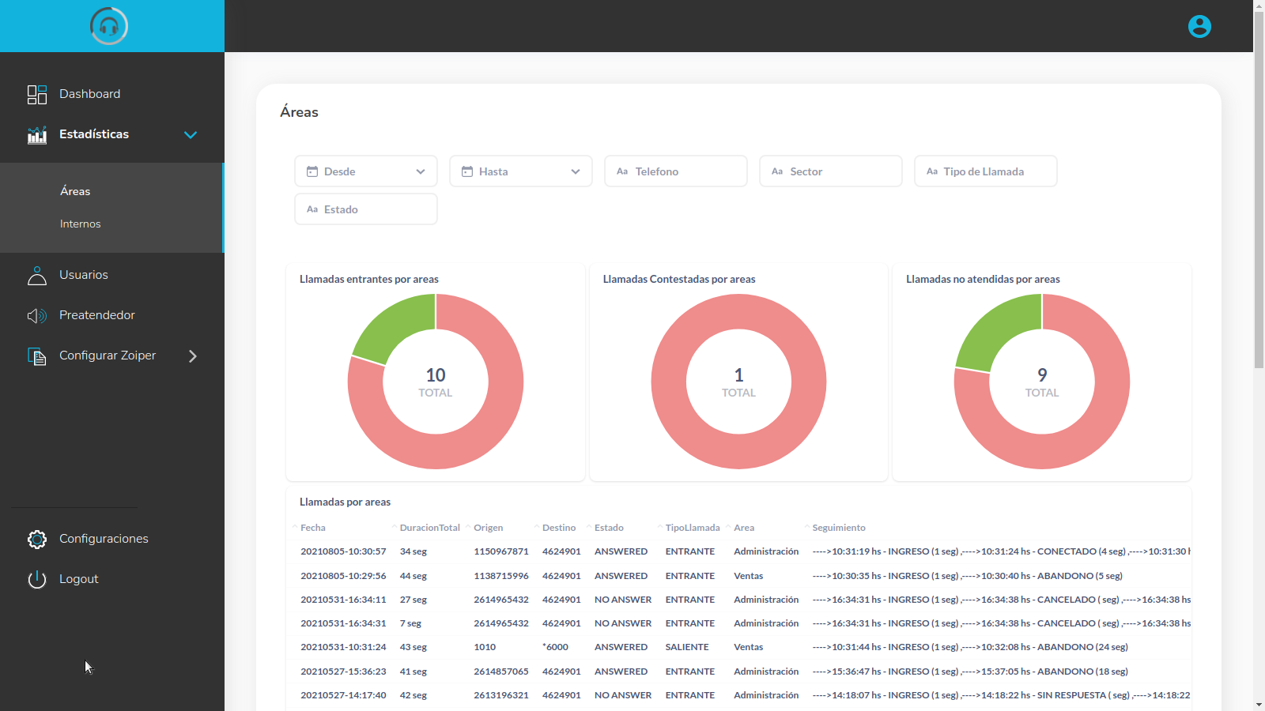
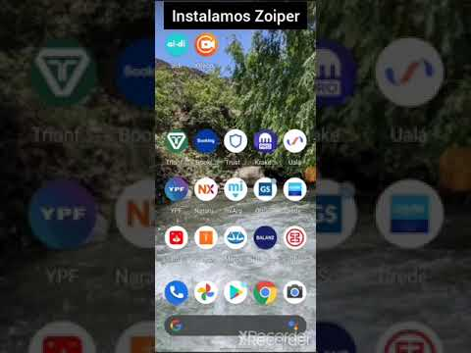
El Valor
Proveemos una PBX 100% SaaS
Herramientas de Gestión muy simple con funcionalidades sofisticadas(colas, Analítica)
Las Pymes no necesitan invertir en ningún Hardware o infraestructura.
Flexible para soportar cualquier modelo de trabajo en las Pymes.
Herramienta de análisis de comunicaciones muy completa
IVR automático y configurable
Configuración de usuario sencilla con qr

Slide 5
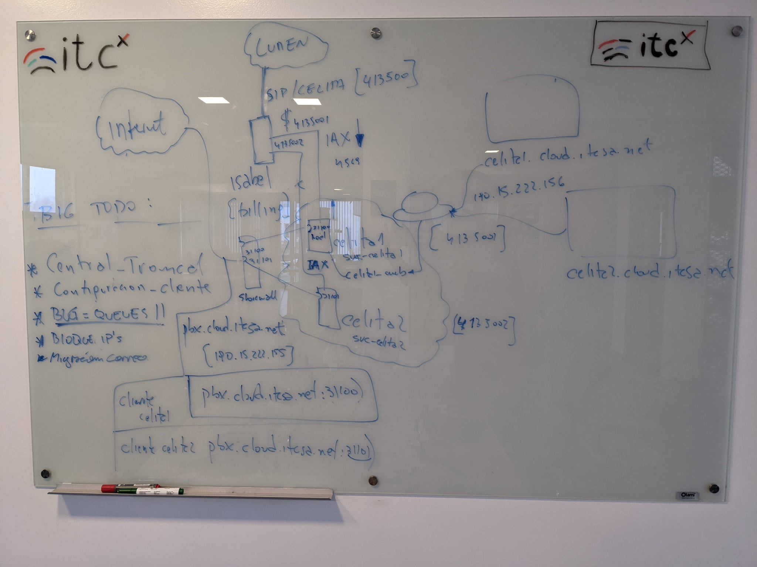
Arquitectura
SO
kubernetes
Protocols
IAX <-> user
SIP <-> PSTN
HTTP <-> Management
PBX’s (containerized):
Management-FE-BE
Custom Asterisk [DB-backend]
DB-Backend [MySQL]
BI [Metabase]

Slide 6



Competidores
Central Virtual IPLAN
Central Virtual
Central Telefónica
Virtual
Notes:
An overview of what competitors your startup will need to beat.
Here you will build credibility by showing that you are aware of all the major visible competitors and some hidden ones (that will fight with you on the same budget).
(!) A nice chart that shows your strengths and weaknesses vs your competitors is a good way to deliver the message in this slide.

Slide 7
Cuanto ?
Fases
Despliegue de Cluster K8s (0.5 mes)
Adaptación de Asterisk para k8s (2 meses)
Desarrollo de Front/Back End (4 meses)
Integración & Test (1 mes)
Documentación (1 mes)
Recursos
Cluster Kubernetes 4 nodos (usd 400 x mes)
SIP Trunk (100 números) (usd 500 x mes)
Notes:
Estimations about:
Costs
Time
Infrastructure
...

